Slide 1
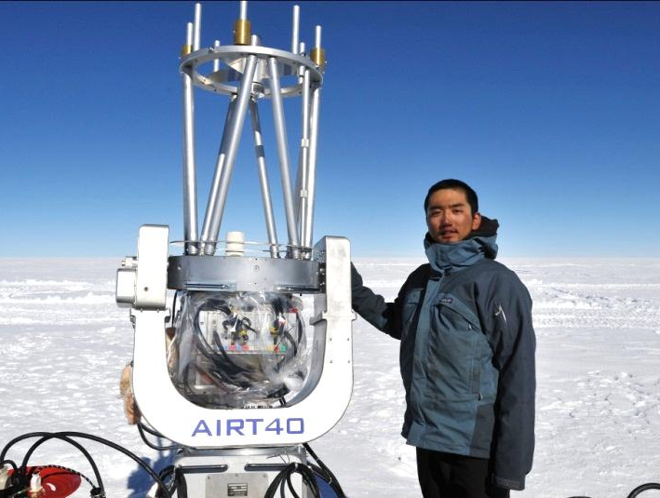
第5回南極観測シンポジウム
2011年10月6日
54次隊から始まる
ドームふじ冬期無人天体観測
沖田博文(東北大学)、市川隆(東北大学)、高遠徳尚(国立天文台)
中井直正(筑波大学)、瀬田益道(筑波大)、金高義(国立極地研究所)
小山拓也(東北大学)、他、南極天文コンソーシアム

Slide 2
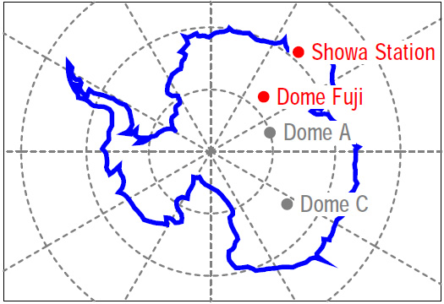
1. ドームふじの天文学的メリット 1/5
南極大陸内陸高原に位置する「ドームふじ基地」はその特異な地理条件から地球上で最も赤外線観測に適している。
南緯77°19’, 東経39°42’
標高3,810m (0.6気圧)
最低気温-80℃, 年平均-54.4℃
常に極高気圧帯が卓越し晴天が続く。ブリザードは無い。
○シーイングが地球上で最も良い
○赤外線での空の明るさが地球上で最小
○地球上で最も幅広い波長で観測が可能
○夜が90日以上続く
©SPIE Okita+2010

Slide 3
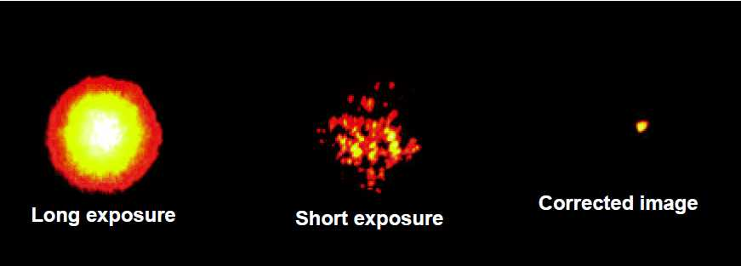
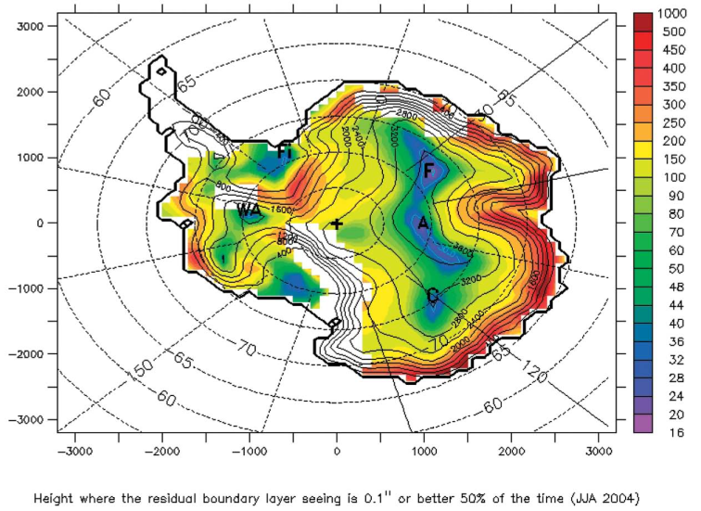
1.ドームふじの天文学的メリット 2/5
○シーイングが地球上で最も良い
シーイングとは大気の揺らぎによって本来は点光源であるはずの星が広がって見える現象のこと。
→ シーイングが悪いと細かい模様は
観測出来ない。
左から、長時間露出、短時間露出、大気を補正した場合の星像(Image: Lawrence Livermore National Laboratory and NSF Center for Adaptive Optics.(in Claire Max's papers)
仙台(参考) | ～3”
岡山観測所 | 1.2”
ハワイ観測所 | 0.6”
Dome C, Dome A | 0.3”
接地境界層より上のシーイング
気象シミュレーションやドームC での観測結果より、冬期には地面15m上で0.3秒角のシーイングが得られると期待されている。
ドームふじでは地球上最高の分解能で観測可能
接地境界層のシーイングが0.1’’となる高度のシミュレーション(Swain&Gallee2006)

Slide 4
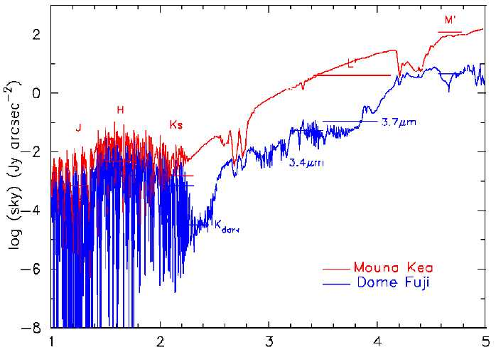
1.ドームふじの天文学的メリット 3/5
○赤外線での空の明るさが地球上で最小
赤外線での天体観測は「空」が可視光と比べ約10,000倍明るい。
原因
(1)OH夜光
(2)地球大気の熱放射
(3)望遠鏡自身の熱放射
中間赤外線
→ 暗い天体が見えない
K-dark
ドームふじでは冬期に-80℃となるため、熱放射の影響は地球上で最小といえる。
マウナケア山頂(赤)とドームふじ基地(青)で予想される赤外線ノイズのシミュレーション(Ichikawa2008)横軸波長[μm]、縦軸は放射強度[Jy/arcsec²]。
シミュレーションの結果、赤外線の空の明るさは他の観測地の100分の1程度
ドームふじでは赤外線(特にK-dark、中間赤外線)で地球上最高の感度が得られる

Slide 5
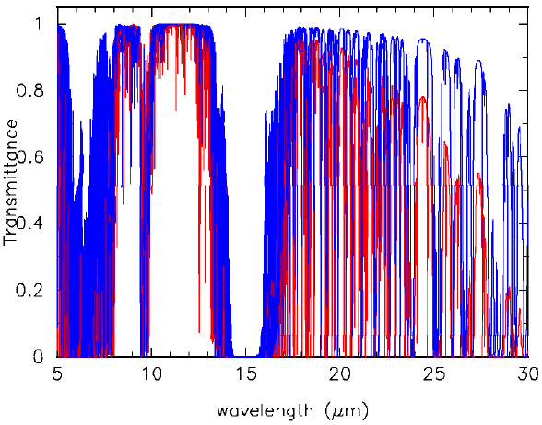
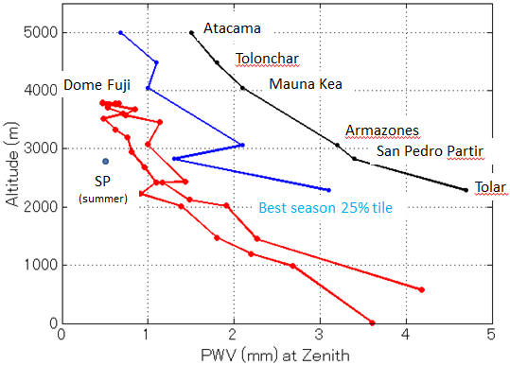
1.ドームふじの天文学的メリット 4/5
○地球上で最も幅広い波長で観測が可能
水蒸気による吸収によって天体観測が可能な波長は大きく制限されている
ドームふじでは冬期に-80℃となるため、大気中に含まれる水蒸気量も世界最小
マウナケア山頂(赤)とドームふじ基地(青)で予想される大気透過率のシミュレーション(Ichikawa2008)横軸波長[μm]、縦軸は透過率を表す。
→ 大気の透過率が高い
ハワイ観測所 | 2.4mm
ハワイ観測所 | 2.0mm
Dome C, A | 0.6mm
夏期の可降水量(PWV)
Yang+2010, Takato+, Valenzino +1999, Giovanelli+2001, Otarola+2010
他では見ることの出来ない波長で天体観測が可能
標高と可降水量(PWV)の関係。黒及び青が温帯にある天文台での値で、赤がJARE52で得られた南極でのPWV(高遠徳尚、天文学会秋季年会)

Slide 6
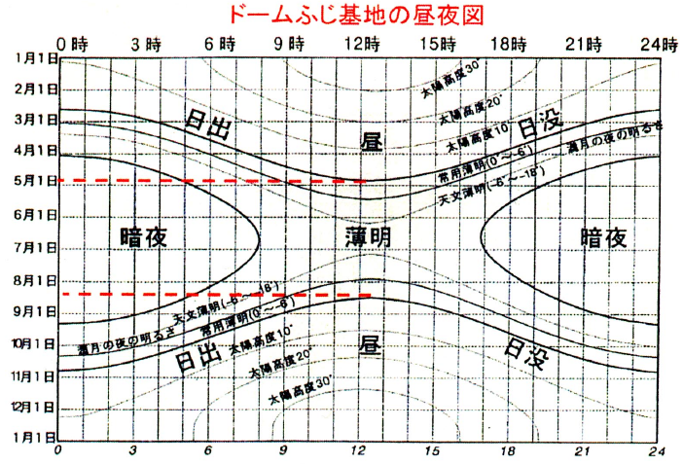
1.ドームふじの天文学的メリット 5/5
○夜が90日以上続く
極夜期のドームふじでは連続2,000時間にわたって夜が続く。
→ 変光星・太陽系外惑星等・超新星爆発・ガンマ線バーストと
いった明るさの変わる天体や突発現象の観測に極めて有利
中断のない連続的な天体観測・俊敏なフォローアップ観測が出来る

Slide 7
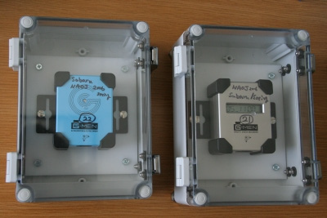
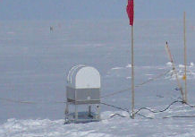
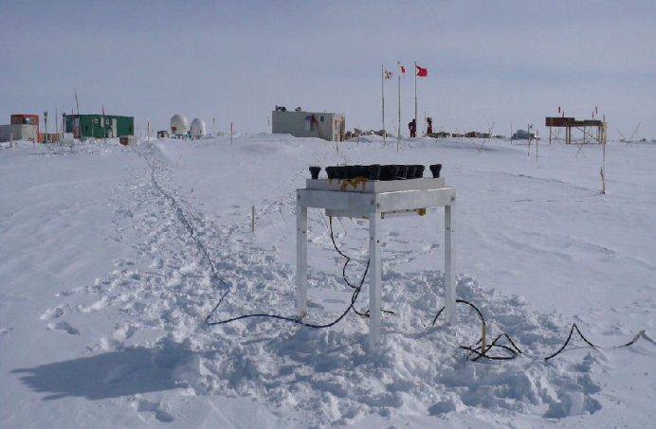
2. これまでの取り組み 1/6
48次隊(2006-2007)
委託して夏期の天文学的な観測条件調査を
実施
(1) 接地乱流層調査(SODAR)
(2) 大気透過率調査(220GHzラジオメータ)
(3) 輸送振動測定(加速度センサー)
加速度センサー
220GHzラジオメーター
SODAR

Slide 8
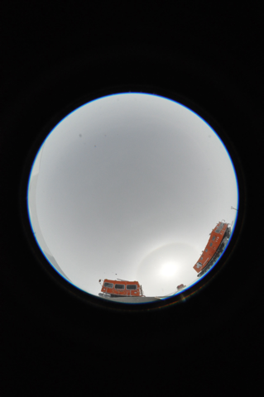
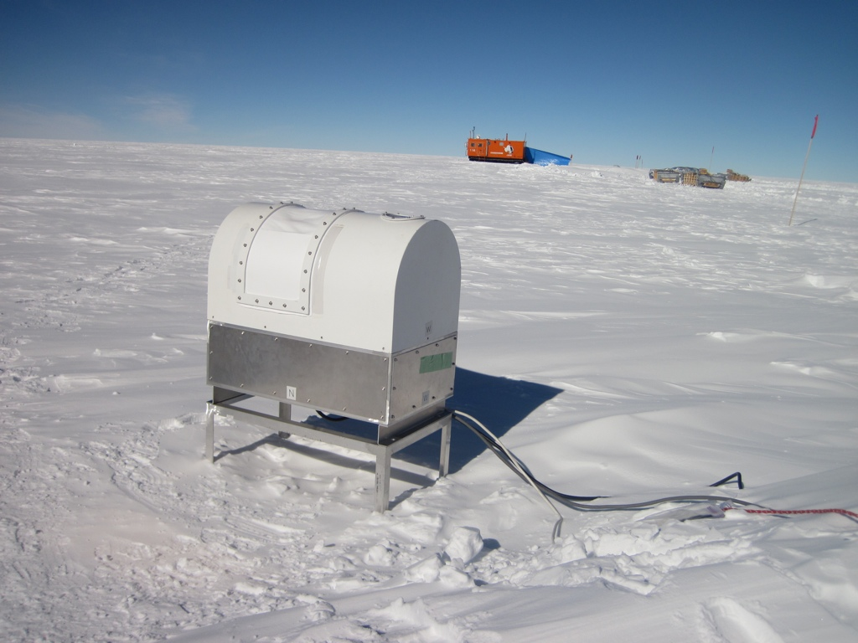
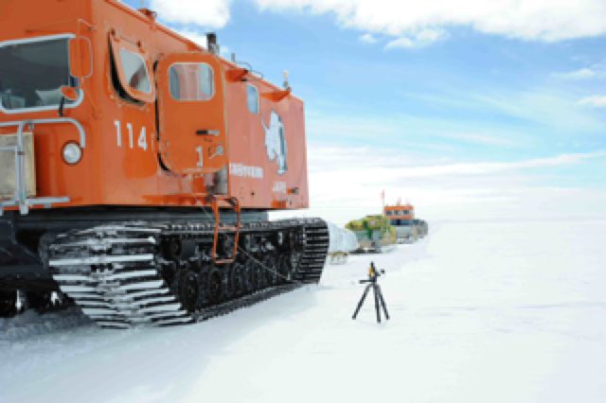
2. これまでの取り組み 2/6
51次隊(2009-2010)
瀬田益道(筑波大講師)が同行者として参加
し、夏期の天文学的な観測条件調査を実施
(2) 大気透過率調査(220GHzラジオメータ)
(4) 大気水蒸気モニタ(近赤外線分光器)
(5) 全天カメラ
全天カメラ
220GHzラジオメーター
大気水蒸気モニタ

Slide 9
2. これまでの取り組み 3/6
52次隊(2009-2010)
高遠徳尚(ハワイ観測所助教)が夏隊員、沖田博文(東北大院生)が同行者として
参加し、夏期の天文学的な観測条件調査と冬期の無人観測装置の設営を行った。
[夏期の観測条件調査]
(4) 大気水蒸気モニタ(近赤外線分光器)
(5) 全天カメラ
(6) DIMMによるシーイング測定(40cm望遠鏡)
(7) 赤外線の空の明るさ観測(40cm望遠鏡)
［冬期無人観測のための設営］
(8) 無人発電制御モジュール PLATO-F
(9) 太陽系外惑星観測2連望遠鏡 TwinCAM
(11) 接地境界層観測装置 SNODAR
(12) 全天カメラ HR-CAM2
(10) 16m気象タワー
→ 観測条件調査だけでなく、平行して学術的な観測もスタート

Slide 10
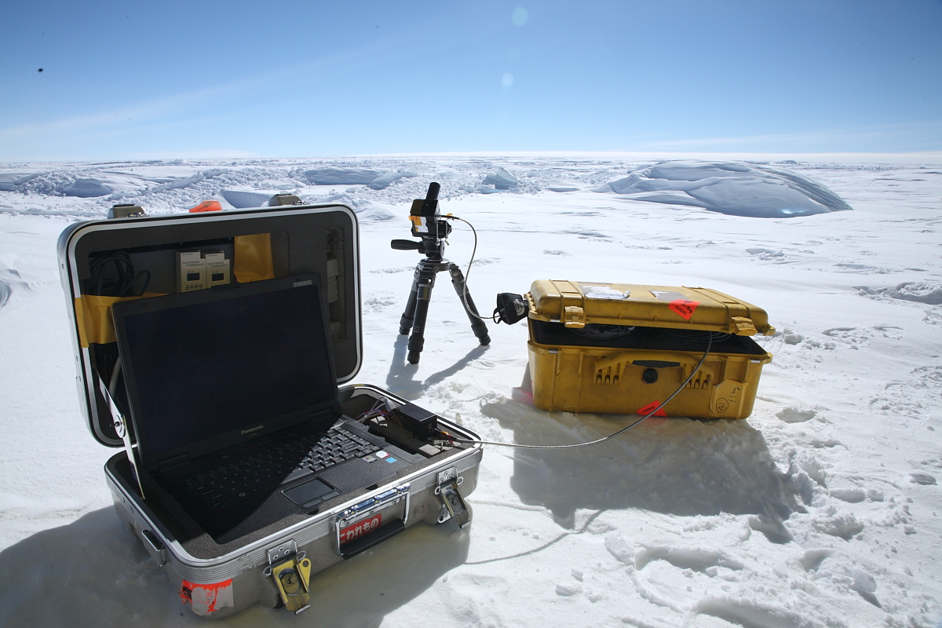
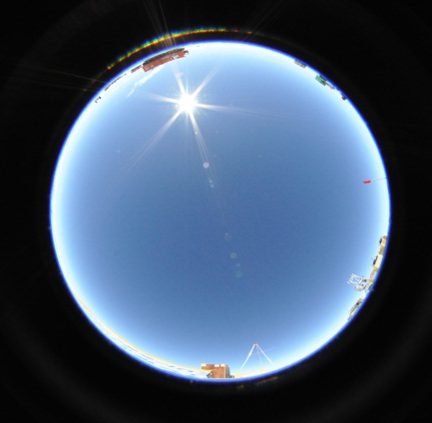
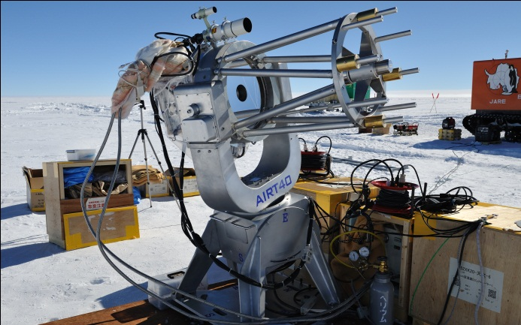
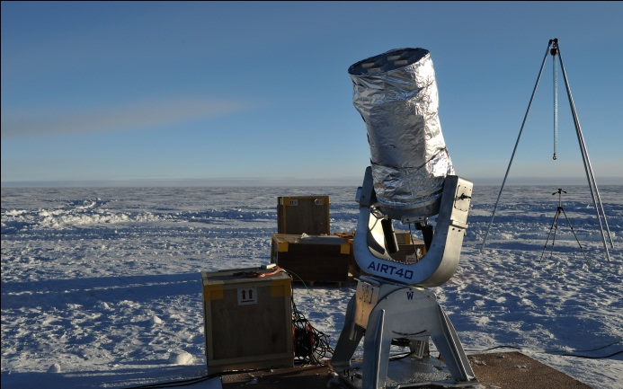
2. これまでの取り組み 4/6
JARE52 夏期観測
(4) 大気水蒸気モニタ(近赤外線分光器)
(5) 全天カメラ
(6) DIMMによるシーイング測定(40cm望遠鏡)
(7) 赤外線の空の明るさ観測(40cm望遠鏡)
Photo:Takato
大気水蒸気モニタ
全天カメラ
シーイング測定
空の明るさ観測

Slide 11
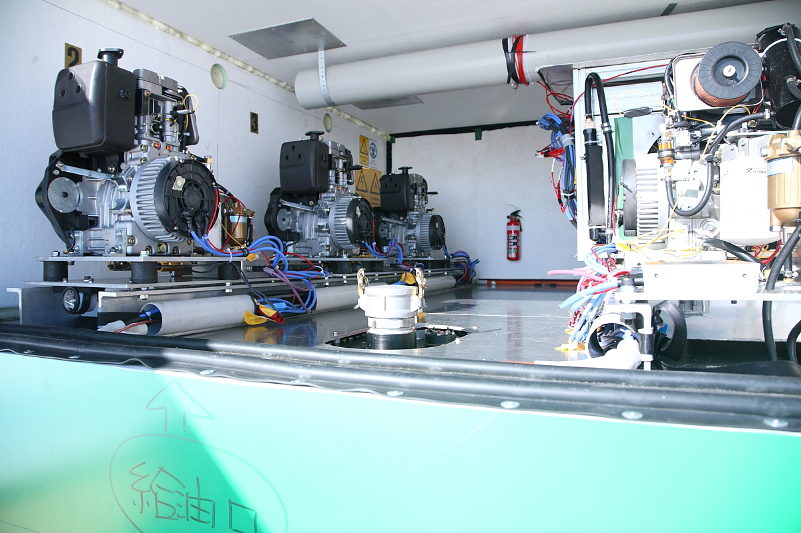
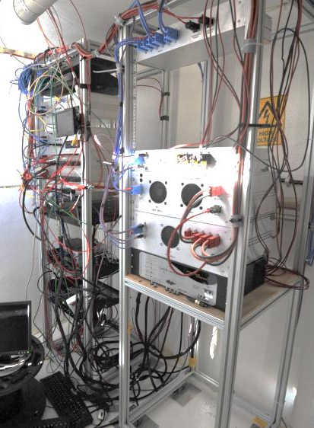
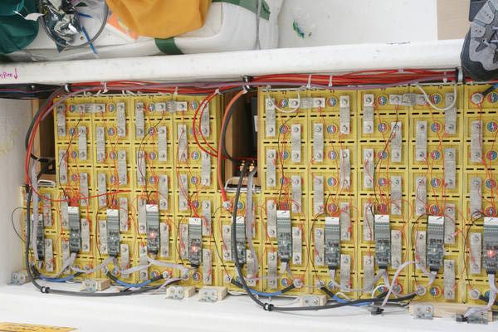
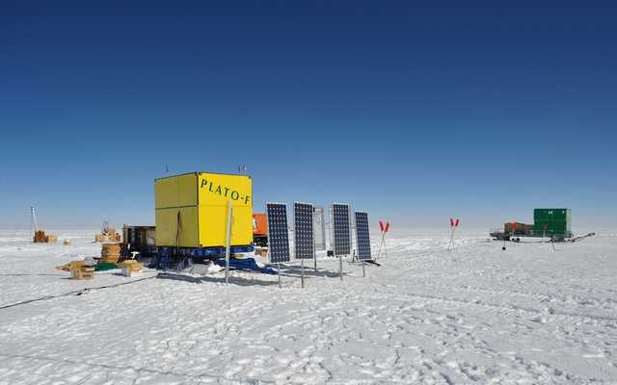
2. これまでの取り組み 5/6
JARE52 冬期観測
(8) 無人発電制御モジュール PLATO-F
(9) 太陽系外惑星観測2連望遠鏡 TwinCAM
(11) 接地境界層観測装置 SNODAR
(12) 全天カメラ HR-CAM2
(10) 16m気象タワー
Photo:Takato
Photo:Takato
PLATO-F
オーストラリア・ニューサウスウェールズ大開発の無人発電制御モジュール。
ディーゼルエンジン・太陽パネル・リチウムバッテリーの組み合わせで連続して1KWを600日供給する。(Jet-A1を6,000L)
イリジウムオープンポートでステータス確認・データ転送を行う。2011年7月以降電源トラブルで停止。現在再起動を試行中。
PLATO-F (黄色が装置モジュール、緑がエンジンモジュール)

Slide 12
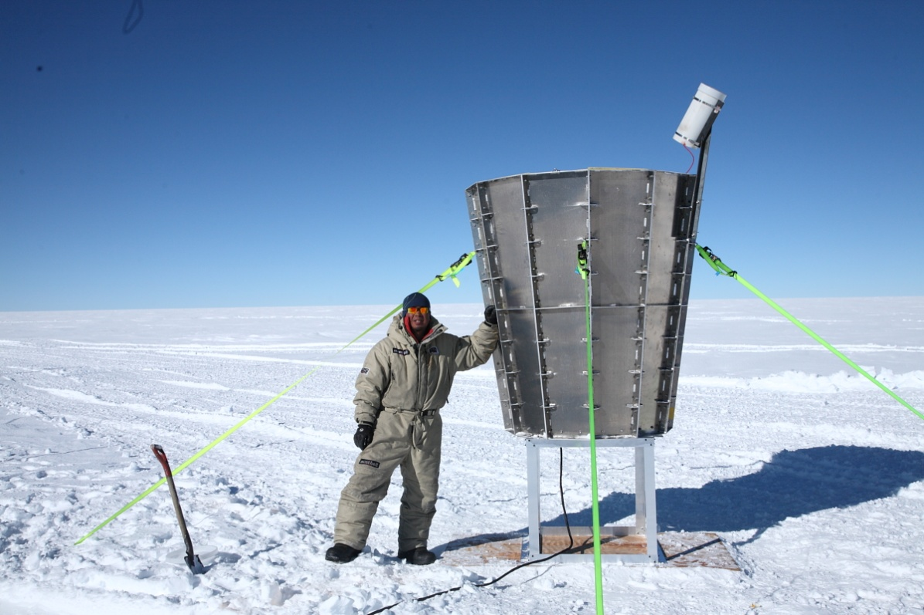
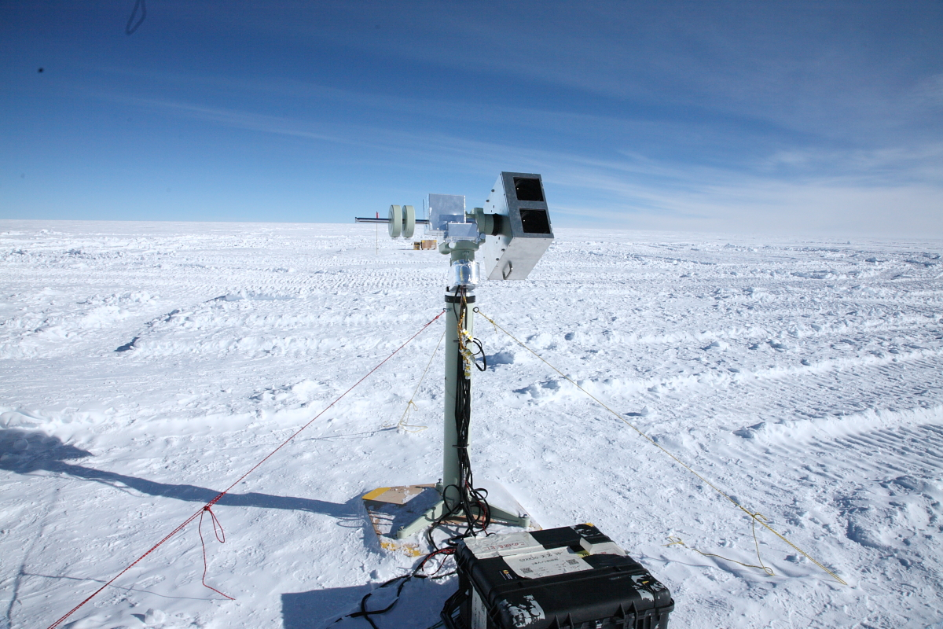
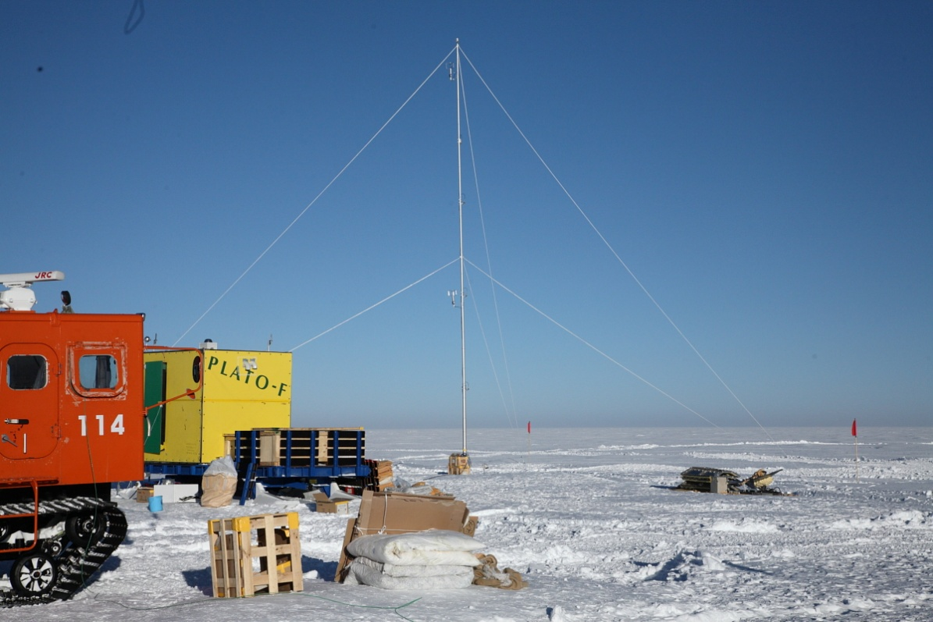
2. これまでの取り組み 6/6
JARE52 冬期観測
(8) 無人発電制御モジュール PLATO-F
(9) 太陽系外惑星観測2連望遠鏡 TwinCAM
(11) 接地境界層観測装置 SNODAR
(12) 全天カメラ HR-CAM2
(10) 16m気象タワー
Photo:Takato
SNODAR
16m気象タワー
Photo:Takato
TwinCAM

Slide 13
3. 53/54次隊での観測計画 1/3
これまでの取り組みで分かったこと
(1) シーイングは予想通り良さそう
但し接地境界層内での観測・夏期のみの観測結果による
(2)赤外線での空の散乱強度は予想の100倍強い
但し影響はほとんど無いので問題ない
(3)水蒸気の量は予想通り極めて少ない
(4)電波域での大気透過率が高く、また安定
現在解析中
(5)接地境界層の厚さ(～15m?)
(6)天文学的な晴天率
(7)気象データ
→ これらの観測で観測条件の
調査は一応完了の予定
53/54次隊ではドームふじ基地において冬期無人赤外線天体観測を実施して天文学的に意味ある観測データの取得を目指す。

Slide 14
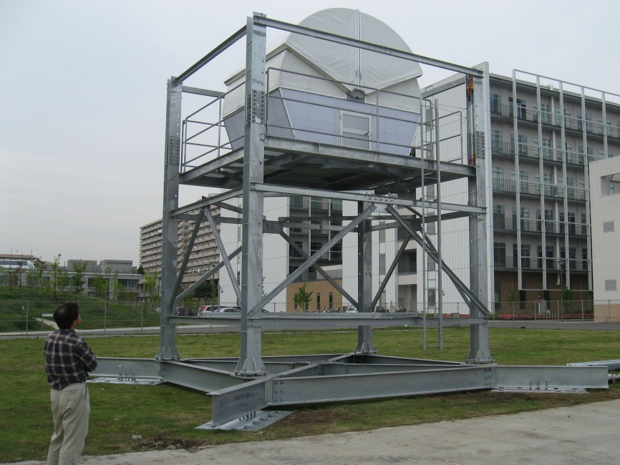

3. 53/54次隊での観測計画 2/3
ドームふじで行う計画の観測
2013年4月上旬～9月中旬にかけて無人で赤外線天体観測を実施し、銀河形成メカニズムの解明を目指した観測的研究を行う。学術的な観測を通じて技術ノウハウや観測条件調査の為のデータ取得も実施する。
具体的に、
(A) PLATO-Fの給油・修理・改造を実施し、2KW・300日供給可能とする
(B) 天体観測用8mステージ及び天体観測ドームを建設する
(C) 赤外線望遠鏡の設置・調整
(D)夏期赤外線観測(オプション)
現地での設営・調整に最低1ヶ月は必要
DROMLANで11月上旬のS17入りが前提
40cm赤外線望遠鏡
8mステージ(写真では5m)と観測ドーム

Slide 15
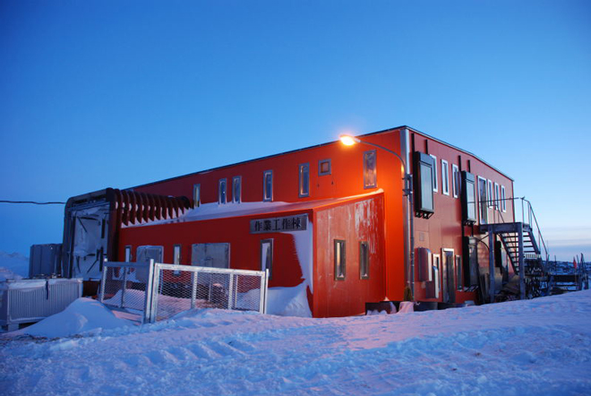
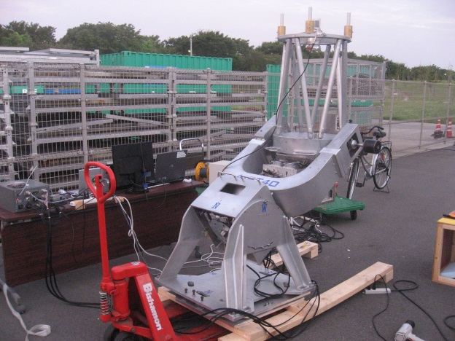
3. 53/54次隊での観測計画 3/3
昭和基地で行う計画の観測
53次越冬隊により、空路で運べない天文ステージ等重量物資を昭和基地にデポし、冬期にS16まで輸送する。また越冬中は昭和基地にて赤外線望遠鏡による試験観測を実施し、可能であれば学術的な観測も実施する。
具体的に、
(A) 天体ステージ・天体観測ドームの輸送・デポ・S16への輸送・デポ
(B) 赤外線望遠鏡の組み上げ・調整
(C) 試験観測・日本からのリモート制御実験
(D)学術的観測(オプション)
ハンドパレッターで出し入れ
作業工作棟スノモ小屋で作業予定 ©mont-bell

Slide 16
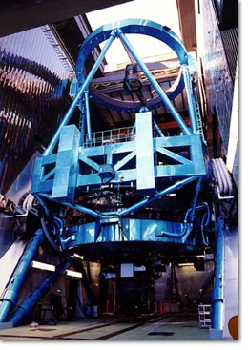

4. 将来の2m望遠鏡計画
40cm望遠鏡+PLATO-Fの2kW電力では、「すばる望遠鏡」をはじめとする世界の大型望遠鏡とは到底戦えない(望遠鏡が小さすぎる！)＝南極のメリットを生かし切れない
南極2m赤外線望遠鏡
©Subaru Telescope
すばると同等の検出限界・空間分解能
＋
圧倒的に多い観測時間
南極でしか見ることのできない波長
2,000時間にわたる連続観測
→ 十分な競争力・南極のメリットを生かせる
南極2m赤外線望遠鏡の建設は前提として
・越冬基地の完成
・10kWh以上の十分な電力
・ある程度の通信回線
・天文学者2名以上の定常的な越冬
が必要と考えます。越冬基地の早期建設をよろしくお願いします。
AIRT40
40cm、300kg
すばる望遠鏡
口径8.2m、重量500t

